Slide 1
-I2D - Représentation des systèmes
Communication technique
-
Bases du vocabulaire technique

Slide 2
Index :
Alésage
Collet
Filetage
Perçage
Arbre
Congé
Fraisure
Perçage borgne
Arrondi
Dégagement
Gorge
Rainure
Embase
Lamage
Taraudage
Bossage
Chambrage
Epaulement
Méplat
Trou oblong
Chanfrein
Evidement
Nervure
Clavette

Slide 3
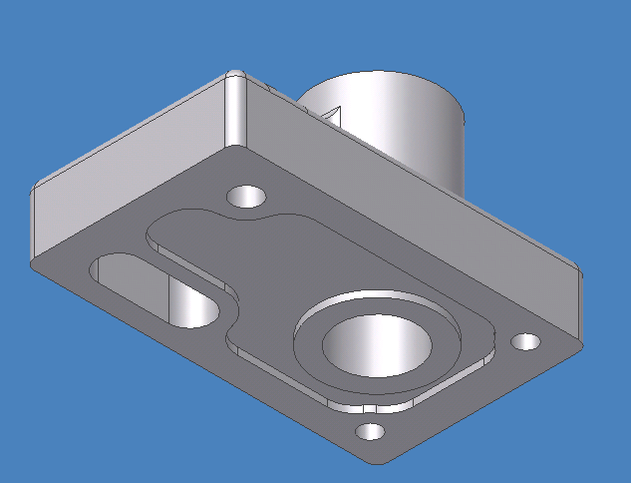
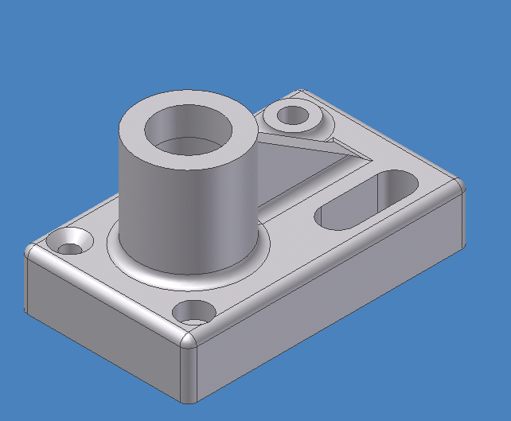
A B C …

Slide 4
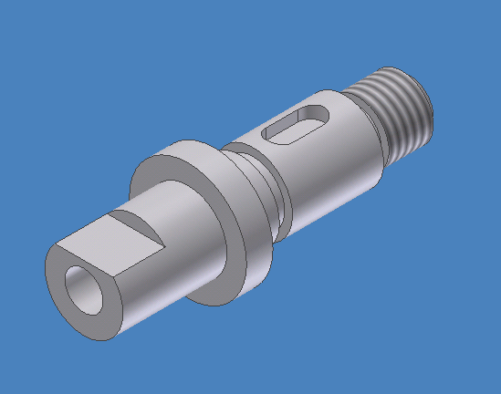
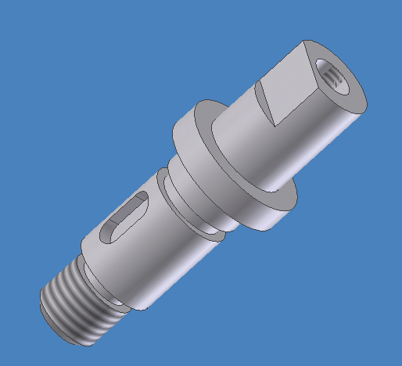
A B C …

Slide 5
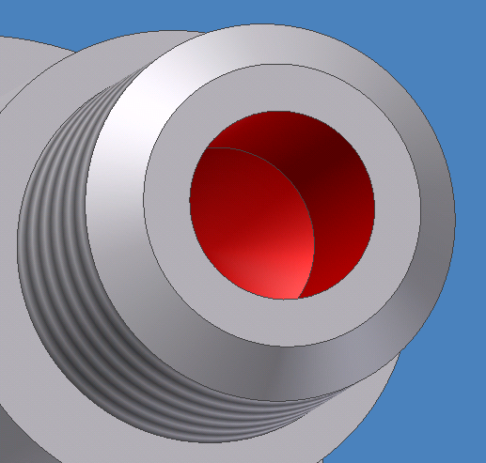
Perçage borgne
A B C …
C’est un perçage qui ne traverse pas complètement la pièce. Son extrémité est généralement pointue.

Slide 6
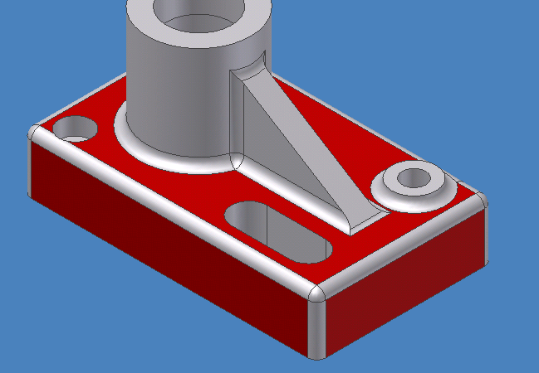
Embase
A B C …
Élément d’une pièce servant de base, on dit aussi « semelle »

Slide 7
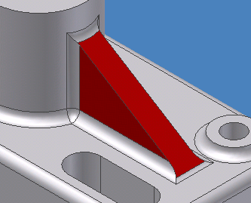
Nervure
A B C …
Partie de faible épaisseur destinée à augmenter la rigidité d’une pièce.

Slide 8
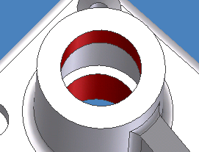
Alésage
A B C …
Désigne généralement une forme creuse précise (un trou) destinée à recevoir un arbre. C’est le contenant d’un assemblage.

Slide 9
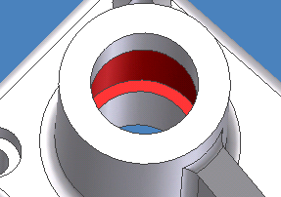
Chambrage
A B C …
C’est un évidemment réalisé à l’intérieur d’un alésage destiné à limiter la portée (surface en contact) de l’arbre contenu dans l’alésage.

Slide 10
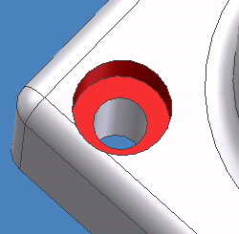
Lamage
A B C …
Usinage cylindrique réalisé à l’entrée d’un perçage destiné à noyer (cacher) la tête d’une vis.

Slide 11
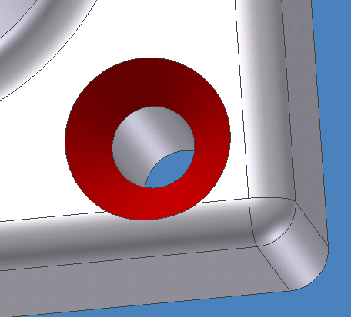
Fraisure
A B C …
Usinage conique réalisé à l’entrée d’un perçage destiné à recevoir la tête d’une vis.

Slide 12
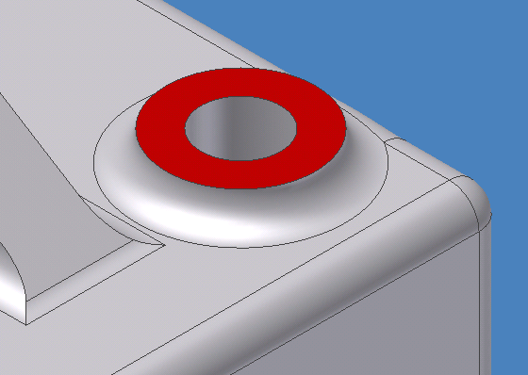
Bossage
A B C …
Surépaisseur de matière, généralement située à l’entrée d’un perçage, destinée à limiter les surfaces à usiner.

Slide 13
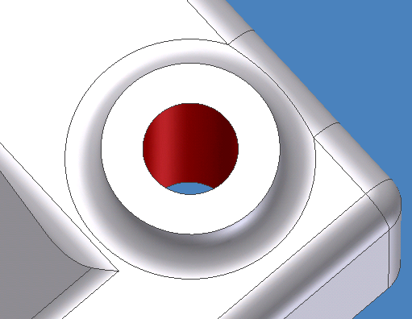
Perçage
A B C …
Trou, débouchant ou non, généralement réalisé avec un foret à extrémité pointue.

Slide 14
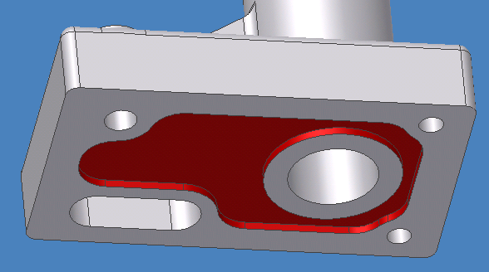
Évidement
A B C …
Vide prévu dans une pièce pour en diminuer le poids ou réduire une surface d’appui.

Slide 15
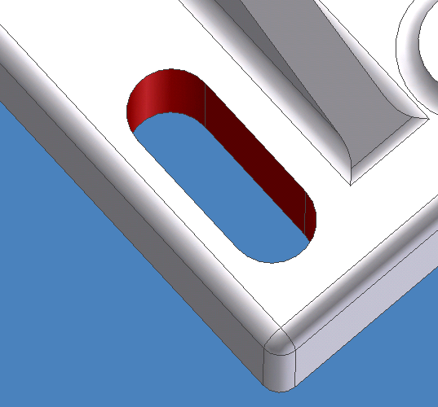
Trou oblong
A B C …
Trou de forme allongée, terminé par 2 demi-cylindres.

Slide 16
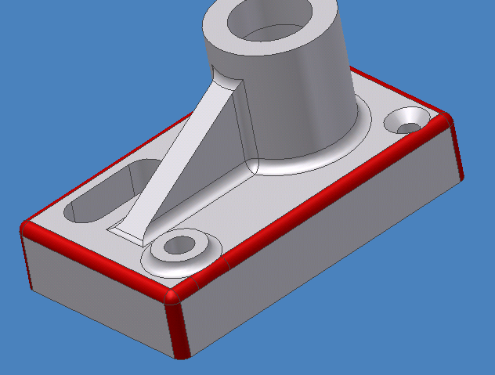
Arrondi
A B C …
Surface arrondie destinée à supprimer l’arrête vive d’un angle saillant.

Slide 17
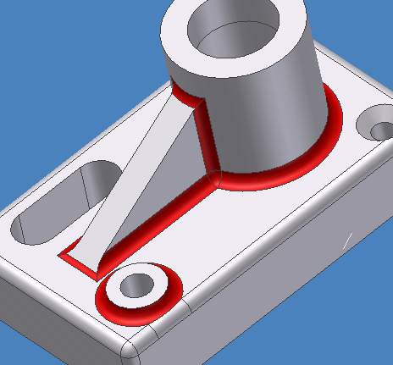
Congé
A B C …
Surface arrondie qui raccorde deux surfaces formant un angle rentrant.

Slide 18
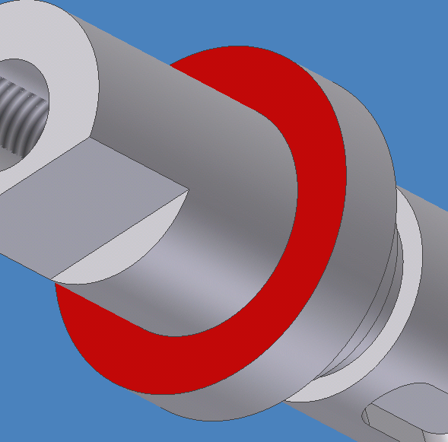
Épaulement
A B C …
Changement de la section d’une pièce pour obtenir une surface d’appui.

Slide 19
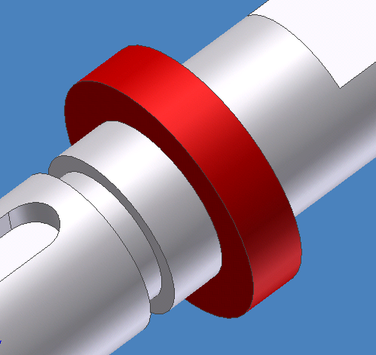
Collet
A B C …
Couronne sur une pièce cylindrique qui peut servir de butée.

Slide 20
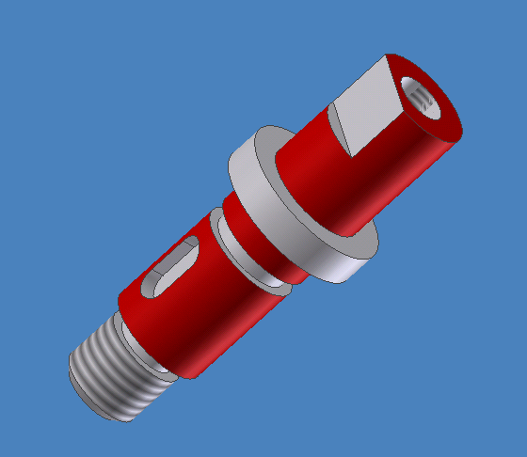
Arbre
A B C …
Désigne généralement une pièce cylindrique précise. C’est le contenu dans un assemblage avec un alésage.

Slide 21
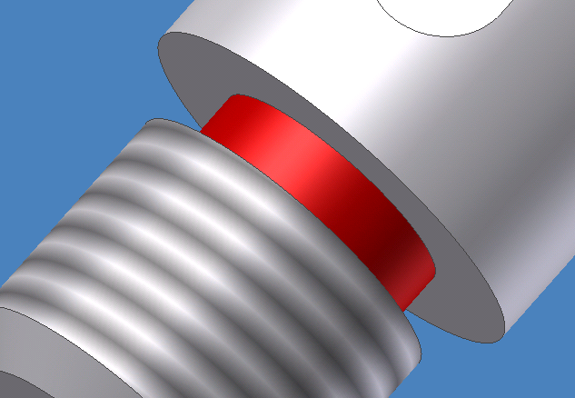
Dégagement
A B C …
Usinage effectué dans le fond d’un angle pour assurer un bon contact ou pour faciliter un usinage.

Slide 22
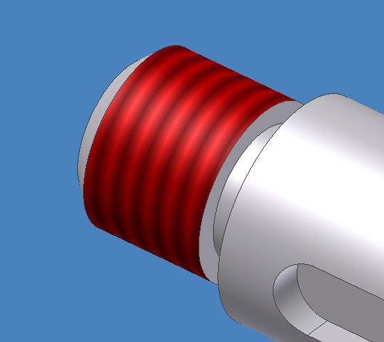
Filetage
A B C …
Rainure hélicoïdale exécutée sur un cylindre. C’est la forme qui a été réalisée sur une vis.

Slide 23
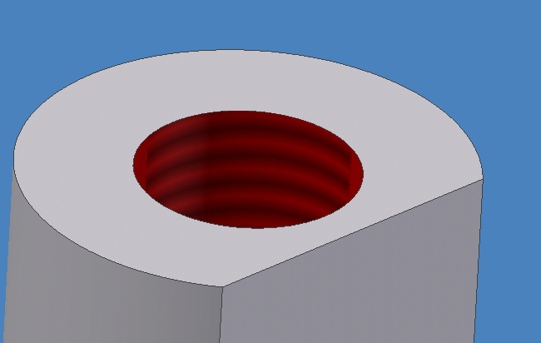
Taraudage
A B C …
Rainure hélicoïdale exécutée dans un alésage ou un perçage. C’est la forme qui a été réalisée dans un écrou.

Slide 24
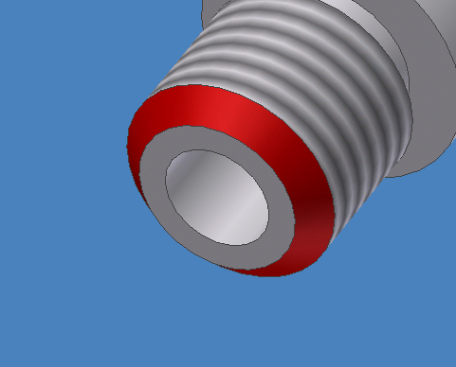
Chanfrein
A B C …
Surface conique ou plane obtenue par suppression d’une arrête vive sur un cylindre ou sur un prisme.

Slide 25
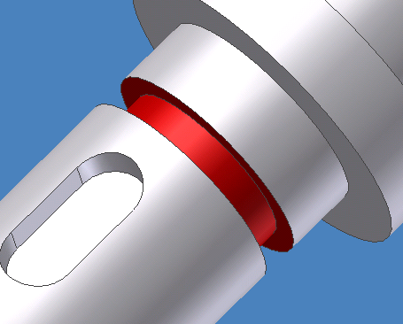
Gorge
A B C …
Usinage dans une pièce cylindrique souvent destiné à recevoir un anneau élastique ou un joint d’étanchéité.

Slide 26
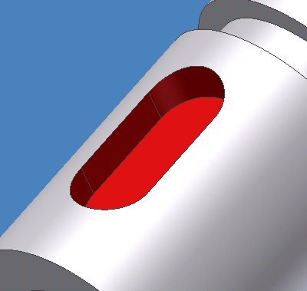
Rainure
A B C …
Entaille longue pratiquée dans une pièce.

Slide 27
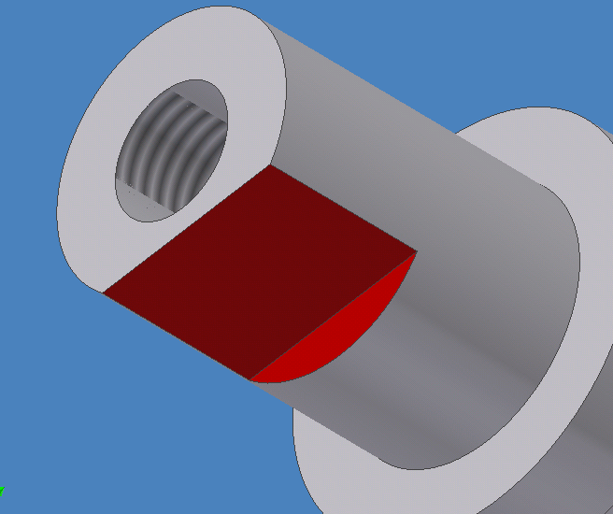
Méplat
A B C …
Surface plane réalisée sur un cylindre. On dit aussi plat. Deux méplats opposés sur une pièce cylindrique permettent l’utilisation d’une clef plate.

Slide 28
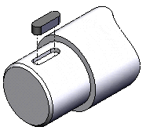
Clavette
A B C …
Pièce qui a pour fonction de lier en rotation deux pièces.

Slide 29
Aide à l’utilisation :
A B C …
Index alphabétique : chacune des formes du tableau renvoie à sa description.
Illustrations : chacune des flèches renvoie à la description de la forme concernée.

